Slide 1


Algoritmo Estruturado
Professor Ronilson R. Pinho

Slide 2
Algoritmo Estruturado
Apresentação
Objetivo
Método de Ensino
Avaliações
Conteúdo Programático
Noções de lógica
Paradigmas e Técnicas de Programação
Bibliografia

Slide 3
Algoritmo Estruturado
Objetivo:
Apresentar os conceitos elementares de lógica e sua aplicação no cotidiano. Definir algoritmo. Estabelecer uma relação entre lógica e algoritmos: a lógica de programação. Exemplificar a aplicação dos algoritmos utilizando situações do dia-a-dia.
Método de ensino:
Incremental:
Começaremos com noções básicas, indo até a criação de algoritmos bem estruturados.
Indução ao erro:
Errar é uma das melhores formas de aprender, implica em experimentar e analisar resultados.

Slide 4
Algoritmo Estruturado
Avaliações
1ª Avaliação
Prova1 =80%
Trabalho1 = 20%
2ª Avaliação
Prova2 = 80%
Trabalho2 = 20%
Se Media(1ª Avaliação + 2ª Avaliação)/2 >= 7
“Aprovado”
Senão
Prova3
Fim-se

Slide 5
Conteúdo programático
1 Bimestre
Introdução a Algoritmos Estruturados
Paradigmas de Programação
Lógica de Programação
Fluxogramas
Organização da Informação
Operadores Lógicos e Aritméticos
Estruturas Condicionais
Estruturas de Repetição
Bateria de Exercícios
2 Bimestre
Estruturas Unidimensionais
Estruturas Bidimensionais
Portugal (Algoritmo Estruturado apoiado por SW)
Algoritmos e Linguagens de Programação
Introdução a Linguagem C Ruby e Phyton.

Slide 6
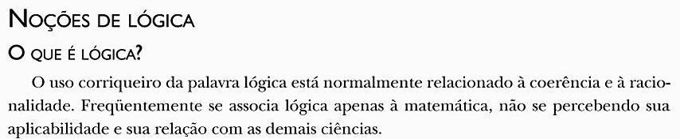
Algoritmo Estruturado

Slide 7
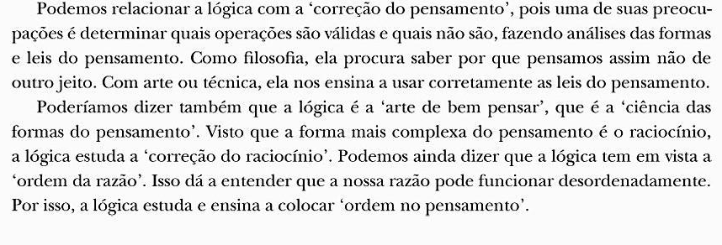
Algoritmo Estruturado

Slide 8
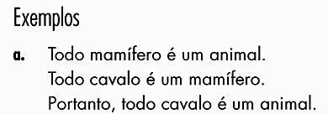
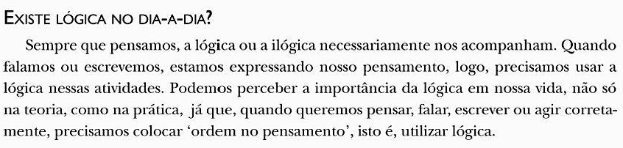
Algoritmo Estruturado

Slide 9
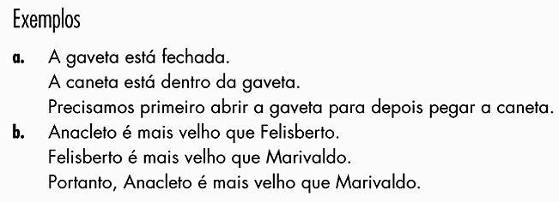
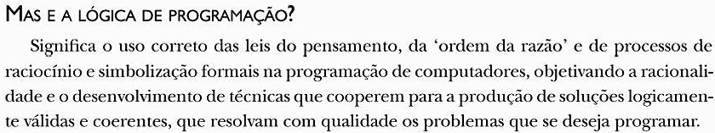
Algoritmo Estruturado

Slide 10
Algoritmo Estruturado
Paradigmas e Técnicas de Programação
O que caracteriza uma Linguagem de Programação?
Gramática e significado bem definidos
Implementável (executável) com eficiência ‘‘aceitável’’
Universal: deve ser possível expressar todo problema computável
Natural para expressar problemas (em um certo domínio de aplicação)

Slide 11
Bibliografias:
Lógica de Programação – 3ª edição, Person Educacion
Villar- André Luis, Frederico – Henri.
Apostila Algoritmo estruturado – Cefet-Maria da Graça, Ribeiro - Sildenir Alves
Apostila de Introdução a Algoritmos – UFU - Prof. Luiz Gustavo Almeida Martins

